Slide 1
Produkcija fleksov – časovnica
https://atlas-itk-scripts.web.cern.ch/scripts/schedule_play

Slide 2
dobava produkcijskih strip senzorjev do Q2 (drugi kvartal) 2025
QA do Q3 2025 narediti moramo cca 1000 fleksov
PRR production readiness review flekse in core 10.6.2022
DESY bi želel 10 + 10 fleksov že sredi junija
uradna dobava prvih fleksov na IJS 10.avgust
možno, če dobimo design 15.aprila, ekstra stroški
vendar petal module loading začne šele 8. aprila
uradno petal core sestavljanje začne 8. septembra, 22 mesecev
pripraviti moramo dokumente za QC site qualification

Slide 3
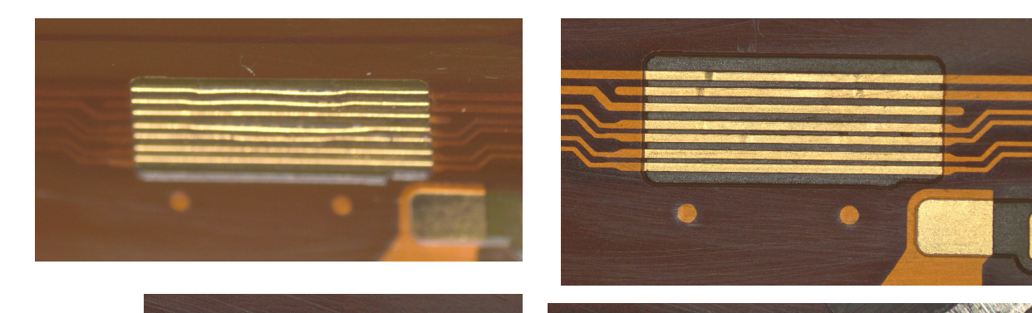
Izkušnje stave fleksov – pomembna je vizualna inšpekcija

Slide 4
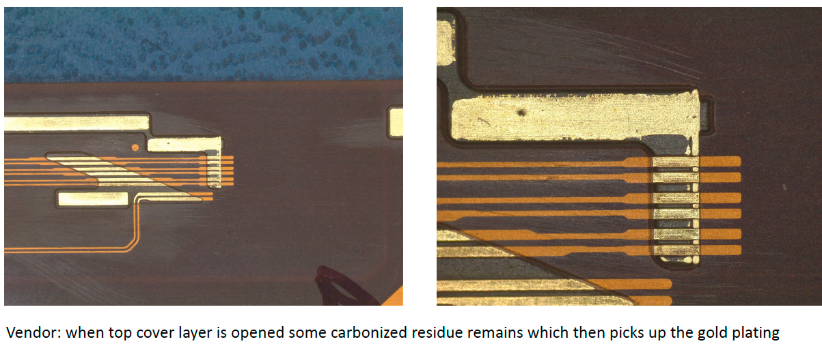
Kontakti med linijami, ALTAFLEX ne dela električnih testov

Slide 5
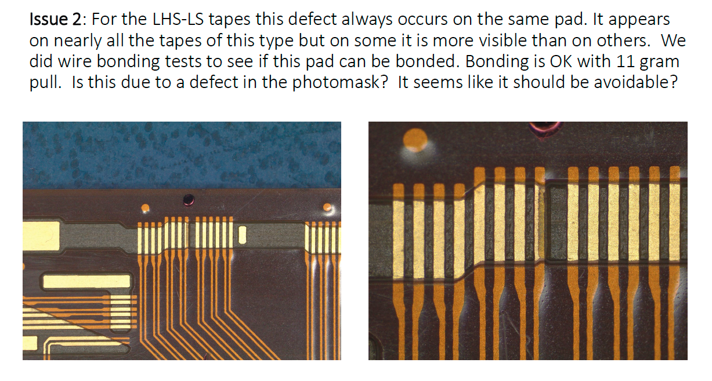

Slide 6
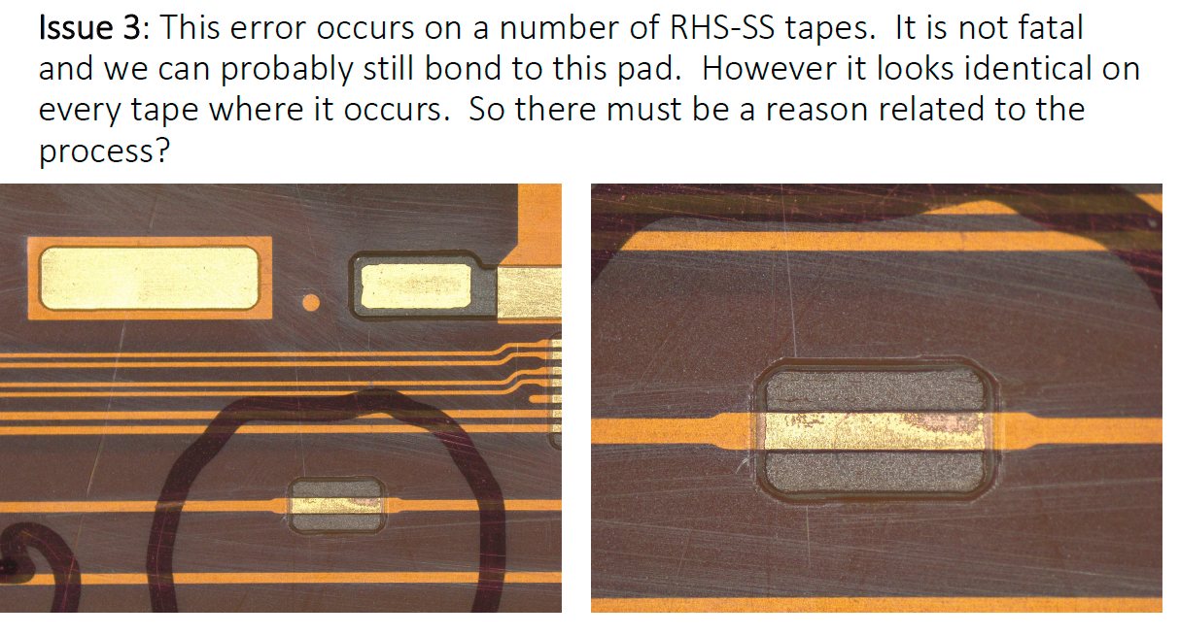

Slide 7
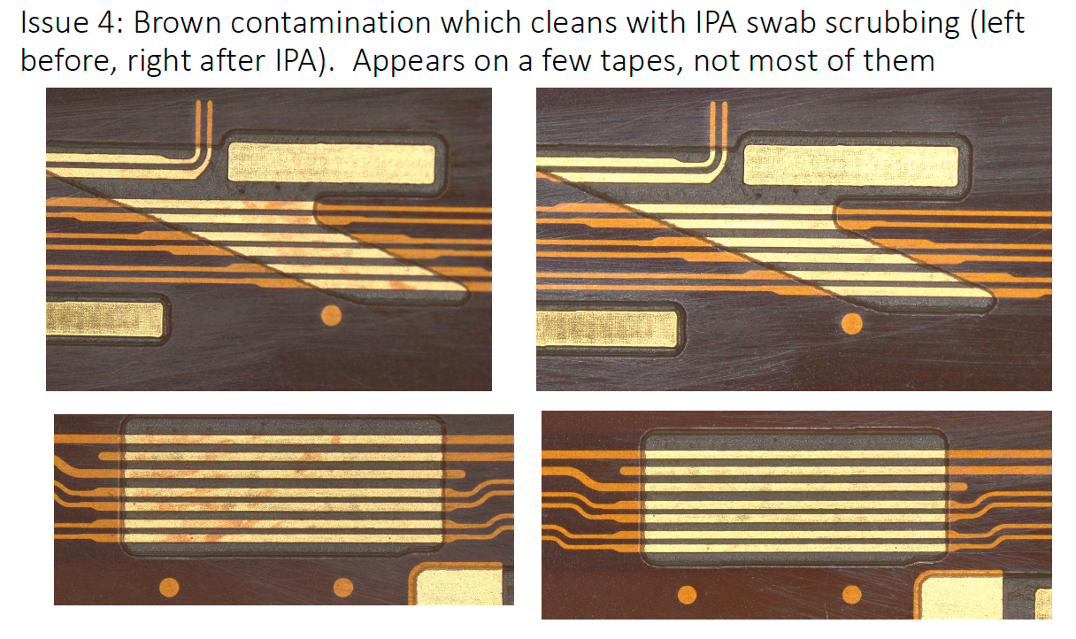

Slide 8
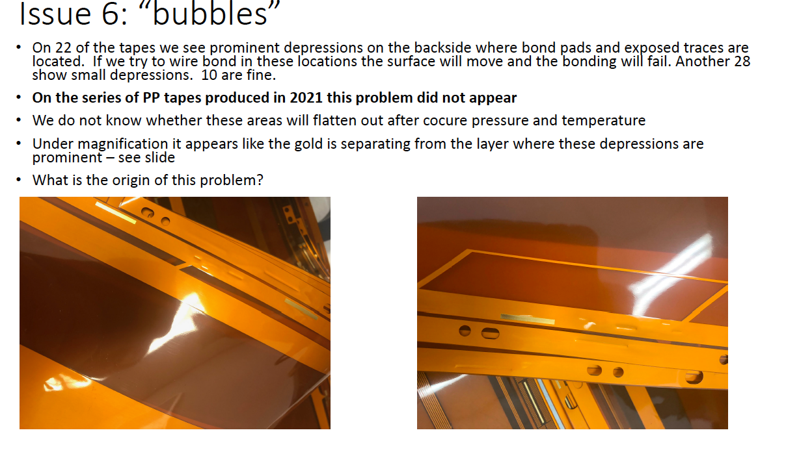

Slide 9
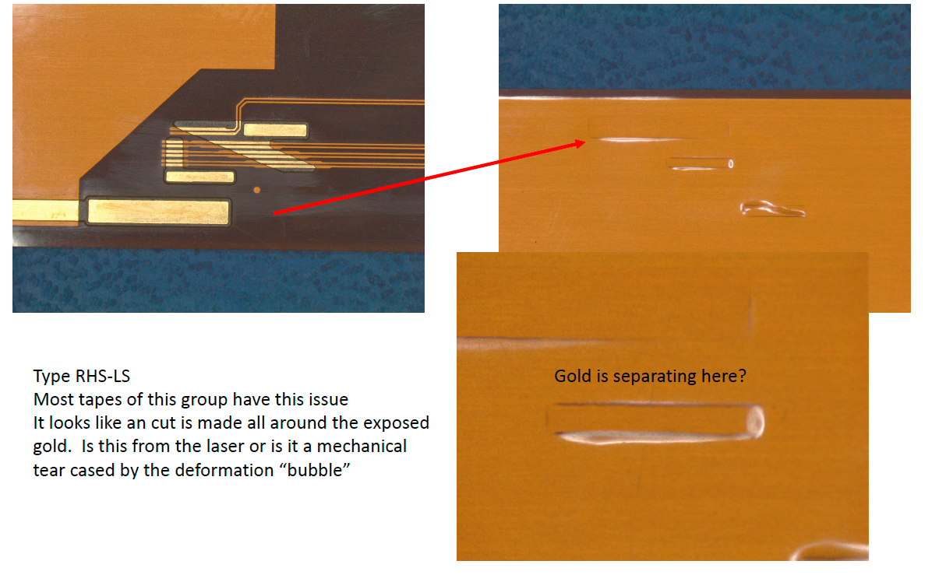

Slide 10
